Slide 1

Département Marketing
PAPERNEST,
PLATEFORME DE SAISI

Slide 2
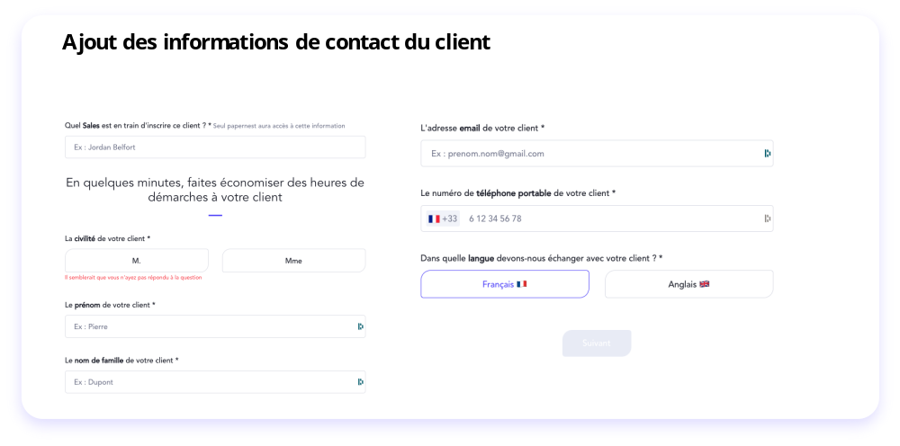
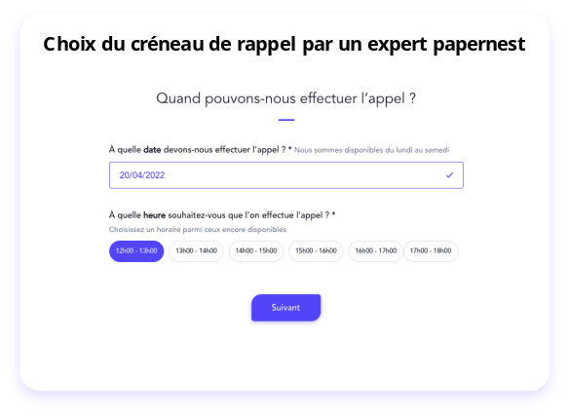
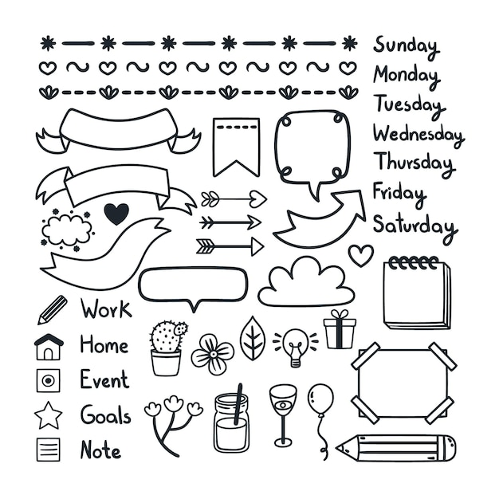
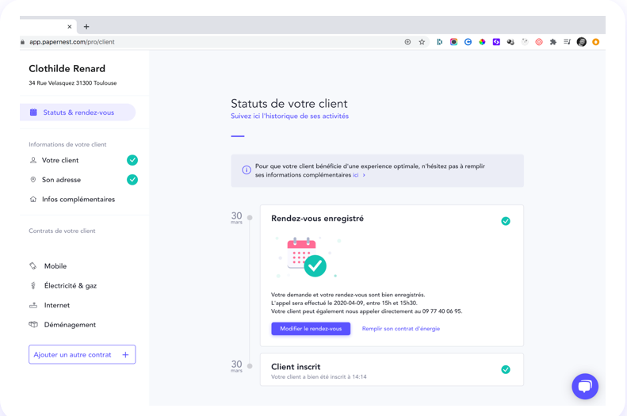
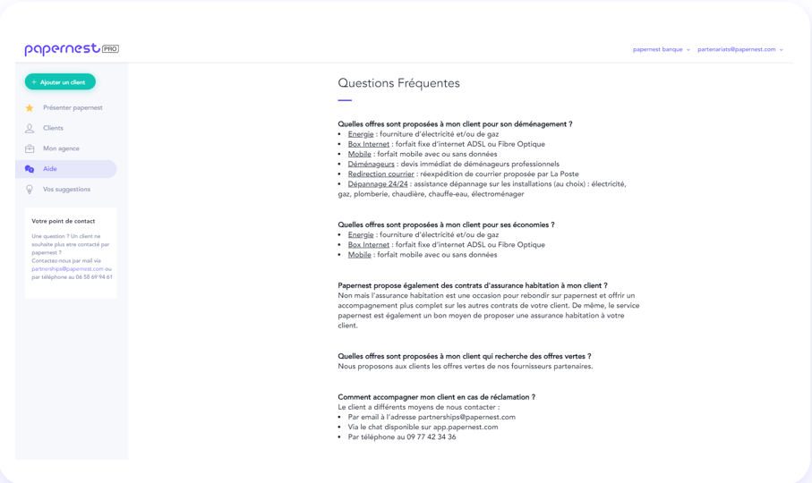
Plateforme Papernest
La plateforme de prise de RDV mise à disposition par Papernest permet à la fois de positionner un rdv et de suivre l’avancement du dossier.
En quelques clics, le conseiller remplit un formulaire de contact disponible sur la plateforme Papernest dédiée au partenariat avec la Caisse d’Epargne.
Les conseillers CEGEE sont formés à l’outil Papernest courant septembre

Slide 3
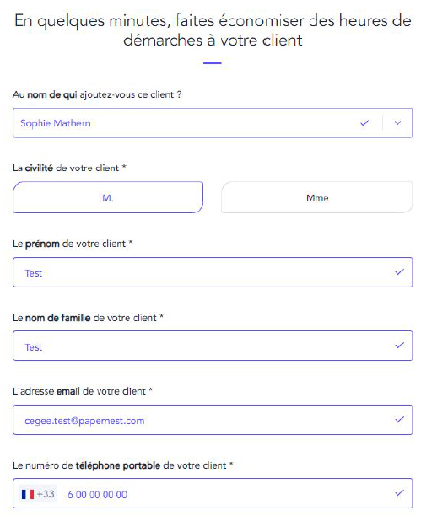
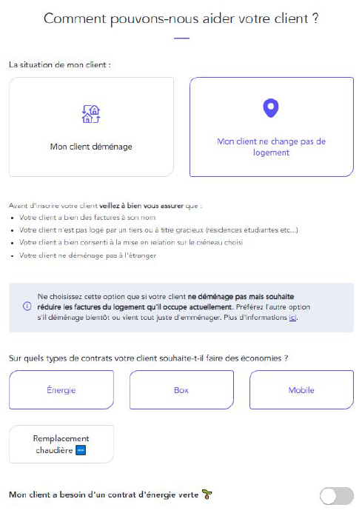
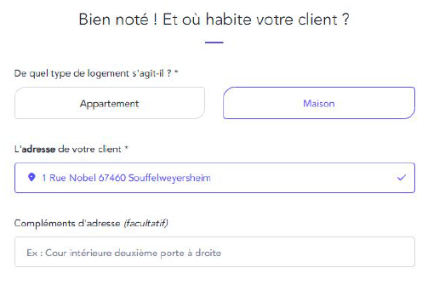














Plateforme Papernest
En quelques clics, le conseiller facilite la prise de contact entre le client et Papernest ! (1/2)
Le parcours à suivre pour favoriser la prise de contact entre le client et Papernest est le suivant :
ETAPE 1
ETAPE 2
ETAPE 3

Slide 4
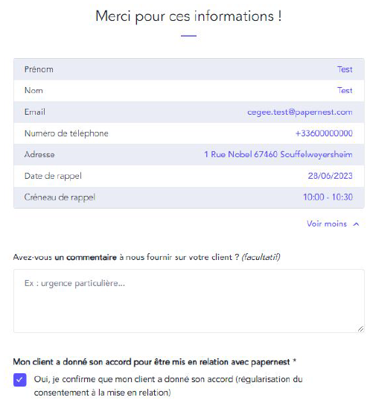
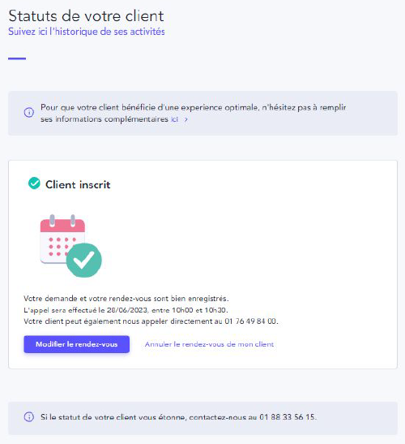
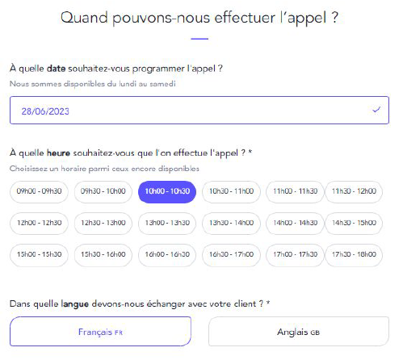












Plateforme Papernest
En quelques clics, le conseiller facilite la prise de contact entre le client et Papernest ! (2/2)
ETAPE 4
ETAPE 5
ETAPE 6

